Slide 1

Nieuwe ontwikkelingen in wegbeheersystematiek CROW
Wat gaat er (mogelijk) veranderen?

Slide 2



INTRODUCTIE
Robin Rijlaarsdam
Hoofd afdeling Beheer en Beleid
B & B
AI & M
GEO
Beleidsplannen
Beheerplannen
Kostenramingen
Scenario’s
Onderhoudsbestekken
Inspecties
Projectleiding

Slide 3
Opfrisser: CROW-publicatie 147
Waarom doorontwikkeling?
Het proces
Deep dive op de MJOP
Wat betekenen de concrete veranderingen?
19 maart 2026
Notes:
- Om alvast iets weg te geven over punt 5: de methodiek gaat niet over de kop.

Slide 4

Wat is Publicatie 147?
De beheersystematiek voor wegverhardingen in Nederland
Werkwijze voor het maken van beheer- en onderhoudsplannen voor wegverhardingen
Huidige versie: Wegbeheer 2019 (voorganger: versie 2011)
Voor gemeenten, provincies, waterschappen en adviesbureaus
Bouwt voort op visuele inspectie (publicatie 146) door schadebeoordeling, maatregelplanning, MJOP en kostenbegroting
Stevig fundament voor aantoonbaar voldoen aan de zorgplicht (WVW 1994, BBV, BW 6:174)
Basis voor gisib als gecertificeerde beheersoftware

Slide 5
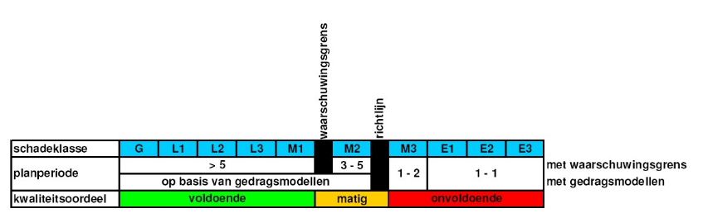
CROW-publicatie 147
De methodiek om inzicht te verkrijgen in het kwaliteitsniveau en de onderhoudsopgave van het wegenareaal
Drie hoofdonderdelen:
Beheren van gegevens
  Volledige en gestructureerde data: vaste gegevens (verhardingssoort, oppervlakte) en variabele gegevens (kwaliteit)
Opstellen van planningen en begrotingen
  Koppelingen van schadebeelden naar maatregelen en maatregelgroepen. Gebruik makend van richtlijnen, gedragsmodellen en waarschuwingsgrenzen
Presenteren van resultaten
  Rapporteren/visualiseren kwaliteit, onderhoudsopgave, kosten etc.

Slide 6
CROW-publicatie 147

Slide 8
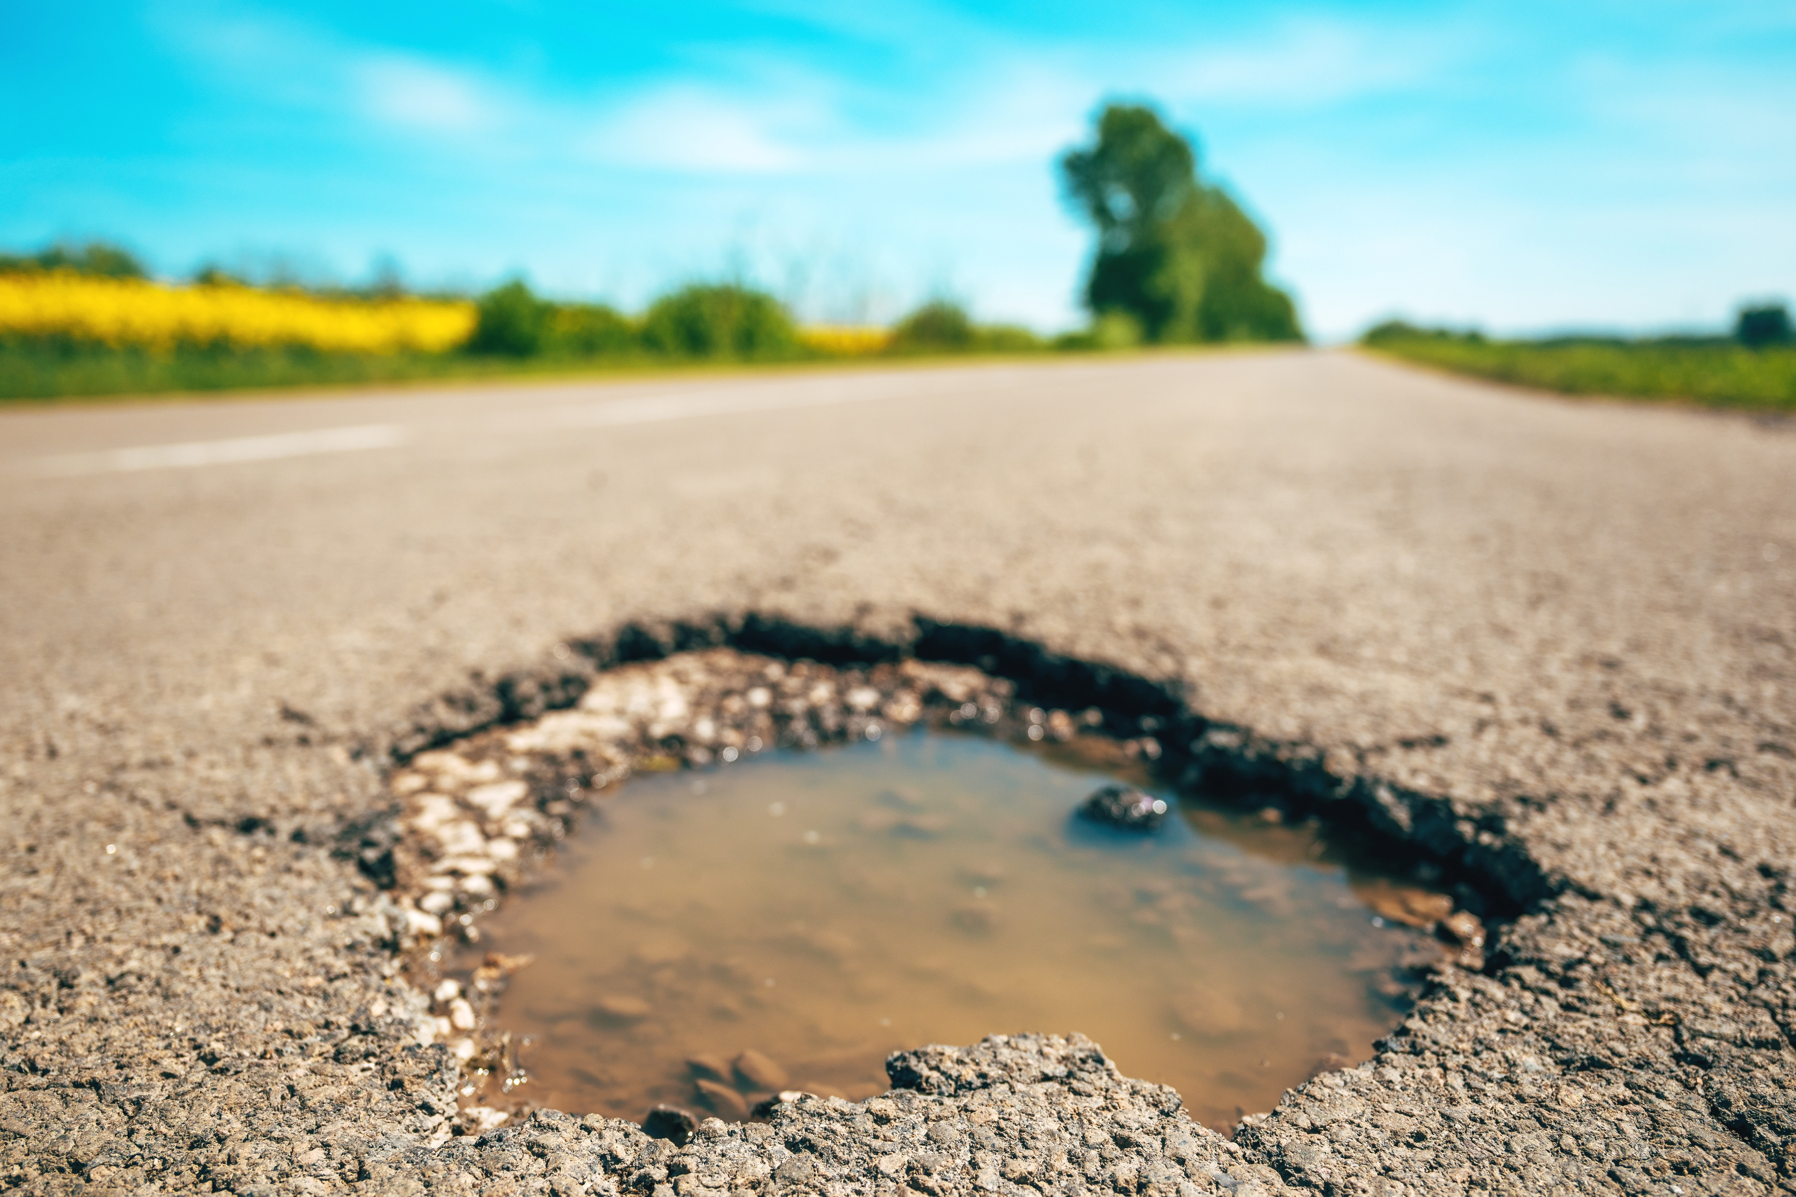
Waarom doorontwikkeling?
Waar lopen jullie in de huidige methode tegenaan?
Notes:
Eerst de vraag aan jullie:

Slide 9
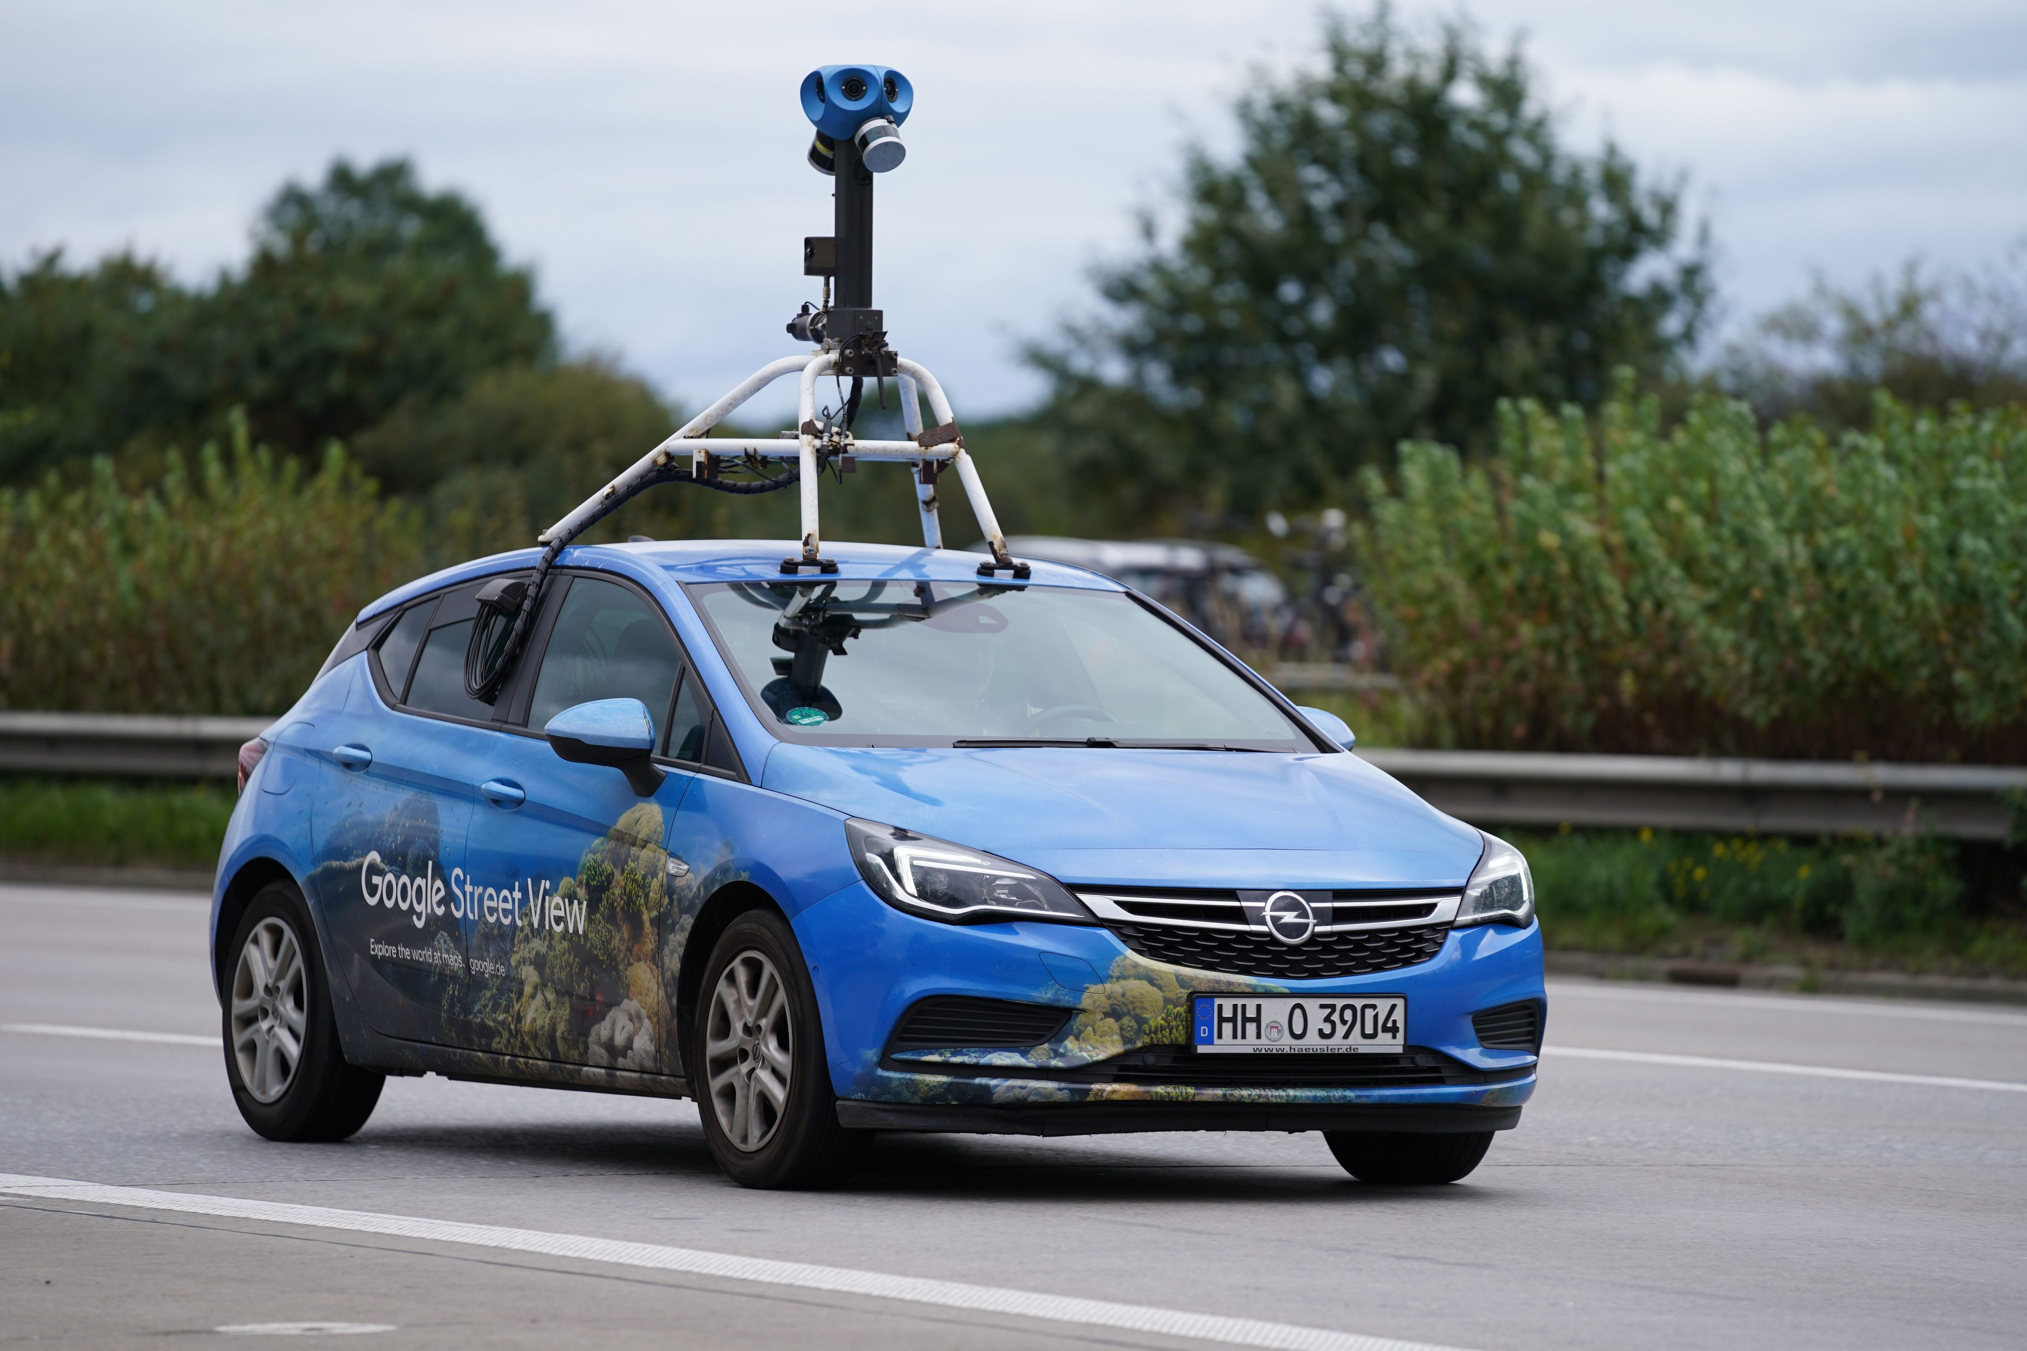
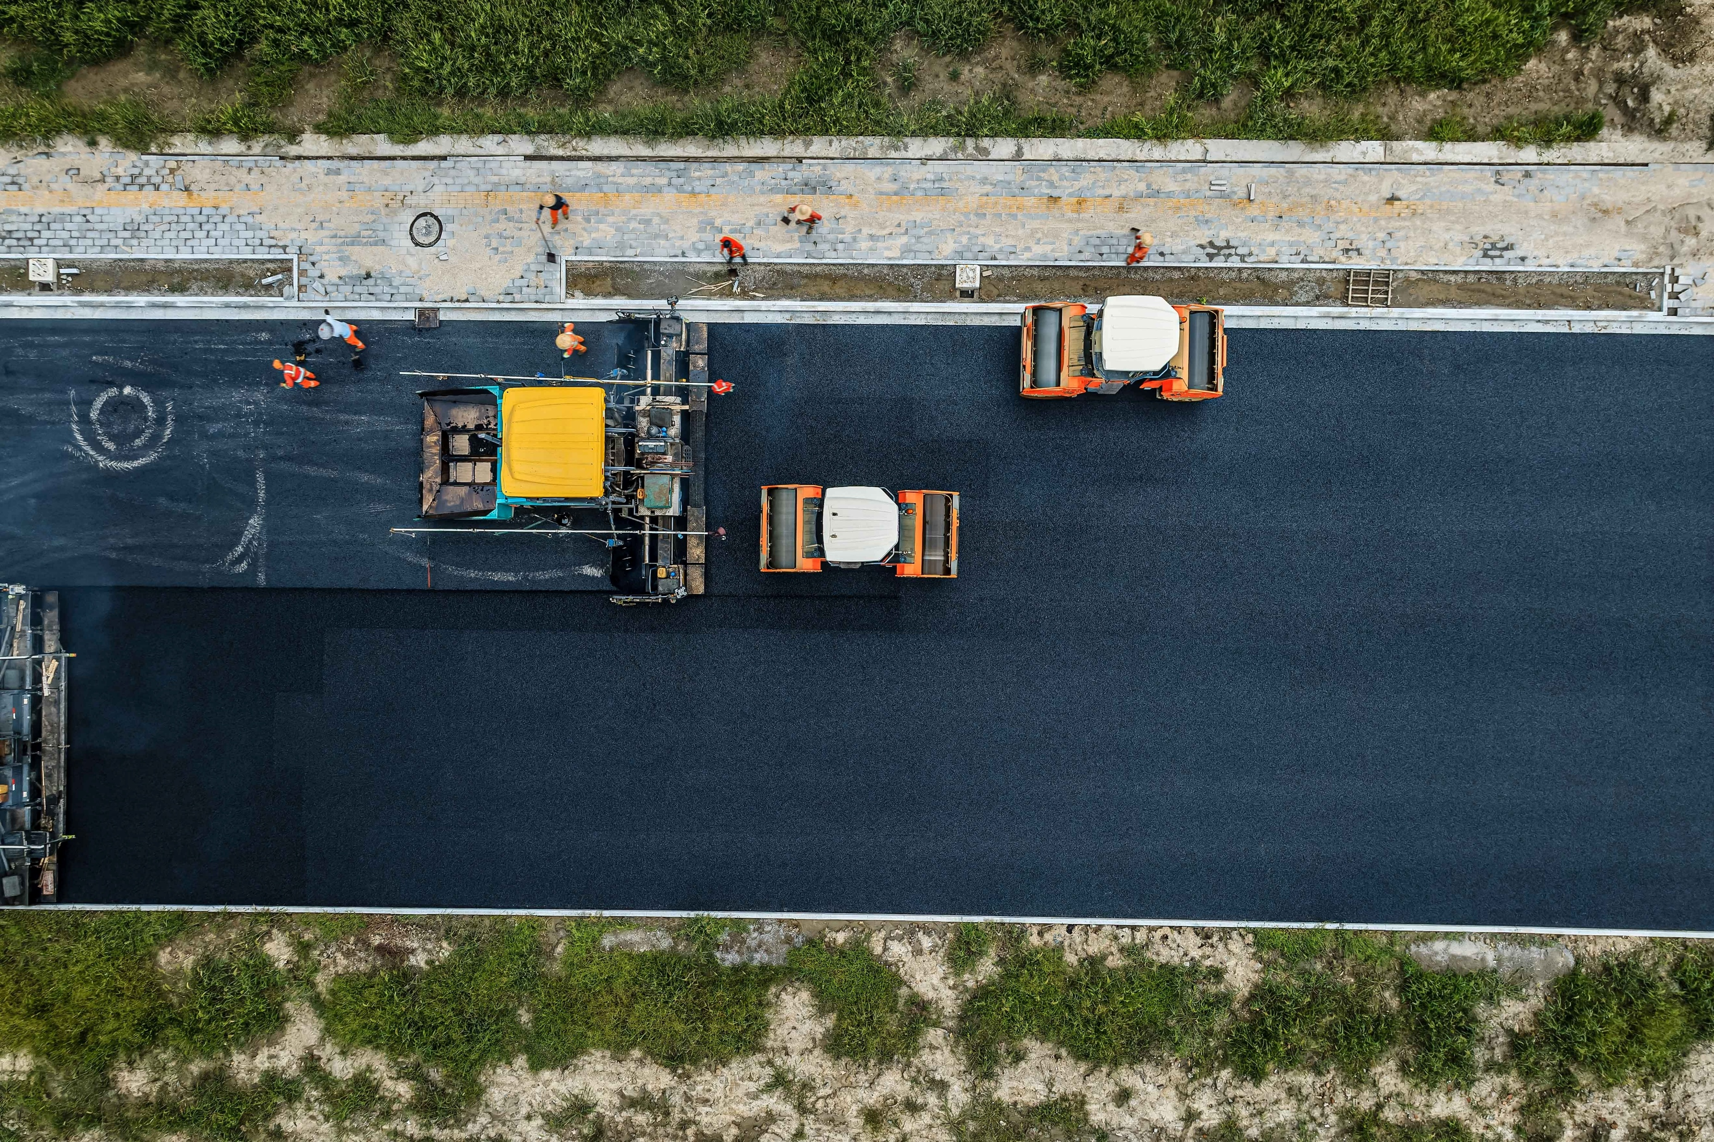
Waarom doorontwikkeling?
Ontwikkelingen sinds Wegbeheer 2019
Techniek & data
Beleid & organisatie
Nieuwe data-inwintechnieken naast visuele inspectie
Programma Dataharmonisatie (DOOR) en IMBOR-standaarden
Verouderde data-uitwisseling (SUF.weg)
Steeds meer behoefte aan integraliteit
Huidige methodiek geeft beperkt invulling aan keuzes en prioriteringen volgens beleid
Behoefte aan langere planningshorizon (>5 jaar)
Notes:
Technisch & Data:
- AI, LIDAR-scans, laserscans, bestaand beeldmateriaal, zelfs schokdemperinfo
- Qua opbouw datamodel niet altijd meer helemaal bij de tijd
Beleid
- Integraliteit: wegen zijn vaak leidend, naast of na riool, in onderhoudsprojecten of vervanging.
- Het is nu lastig om echte keuzes te maken. Wel duurzaamheid, veiligheid etc, maar die zijn lastig te doorgronden en sluiten niet aan bij de beleidskaders van gemeentes.
- Verder vooruit plannen: meer strategisch en integraal. Beleidsbehoefte. Dit is ook een technisch vraagstuk!

Slide 10

Waarom doorontwikkeling?
Doelstelling CROW
Een toekomstbestendig Beheersystematiek Wegverhardingen ontwikkelen, waarbij
Alle technische uitvoeringsactiviteiten inzichtelijk zijn om een asset te laten functioneren in lijn met de organisatiedoelstellingen in de gebruiks- en transitiefase (NEN 8026);
Naast de visuele inspectie ook andere databronnen en analysemethoden kunnen worden toegepast, en
Een nauwkeurige en betrouwbare planning en begroting kan worden opgesteld, met een grotere horizon dan 5 jaar, geschikt voor integrale afstemming met andere vakbeheerders voor ruimtelijk programmeren.
Notes:
Punt 1: Echte NEN-formulering. Een heel informatiedicht zinnetje, dat veel zegt.
- Punt 2: is veel behoefte aan: nu wordt er vaak nog vrij letterlijk terugvertaald naar de CROW-standaarden, maar daarbij kan veel waardevolle informatie verloren gaan.
- Punt 3: Hoe wordt zo’n planning dan betrouwbaar? Hoe kom je aan een grotere horizon dan 5 jaar?
Antwoorden:
1: Goede basisdata (met een betrouwbaarheidslabel)
2: De juiste inputinfo voor maatregelen, prijzen
3: Zeker voor langer dan 5 jaar: meer betrouwbaarheid in degradatiemodellen.. Kan dat?
Wie zijn er betrokken bij de doorontwikkeling?

Slide 11
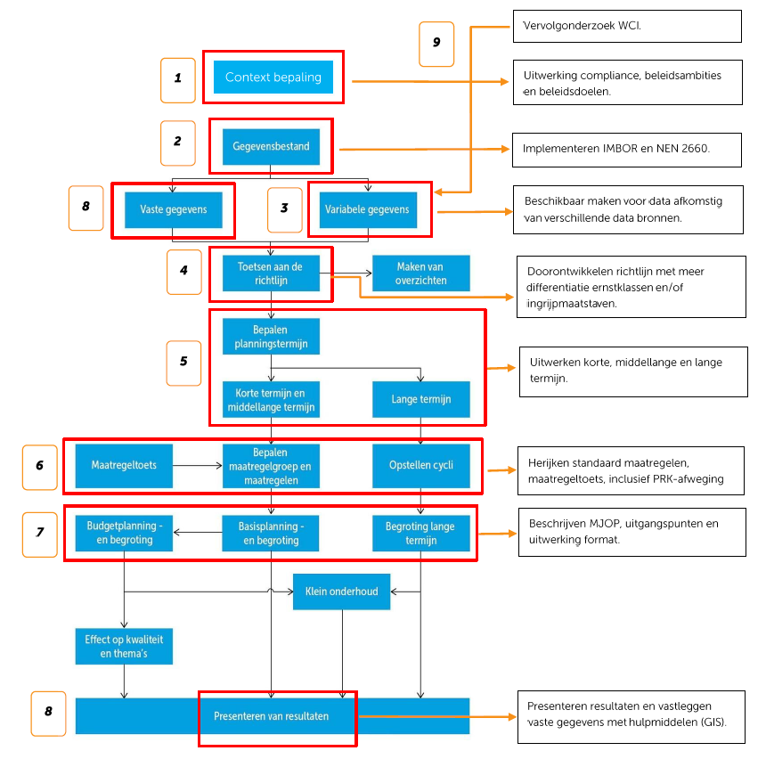
Wat gaat er veranderen?
De doorontwikkeling is onderverdeeld in 9 modules, verdeeld over 5 werkgroepen.
Het eindresultaat zal een nieuwe Leidraad Beheersystematiek Wegverhardingen 2026 zijn.
Notes:
- Wat is een leidraad? Op dit moment ook over in gesprek: is dat een extra laag bovenop de harde methodiek met context en toelichting? Nu nog niet te beantwoorden, maar speelt wel.
- Ingewikkeld figuur: dit is het totaalproces van de wegbeheersystematiek. Je ziet dat alles wordt geraakt in de doorontwikkeling via de 9 modules. Behalve klein onderhoud en effect op kwaliteit…

Slide 12
Veranderingen: verdeeld over 5 werkgroepen
Werkgroep | Focus
1. Proces Wegbeheer | Kaders, beleidsopgaven en vertaling naar onderhoudsmaatregelen. Gestandaardiseerd, maar flexibel toepasbaar
2. Weginspectie en nieuwe inwintechnieken | Innovatieve inspectie- en meetmethoden in planning en besluitvorming
3. Technisch rekenhart | Ernstklassen en maatregelen, maatregeltoets, PRK-afweging, levensduurvoorspellingen
4. Betrouwbaarheid en toepassing MJOP | Van analyse naar meerjarenplanning, scenario's en risicogestuurd beheer
5. Dataficatie en software | Data-uitwisselingsformaten (IMBOR), softwareplatforms en digitale hulpmiddelen
Notes:
1: het algehele proces. Hoe neem je beleidopgaven mee. De opgaven van deze groep zijn eigenlijk ook helemaal verweven in de andere groepen.
2: Welke methoden neem je mee in de methodiek? Zeker als je WCI nu nog buiten beschouwing laat?
3: Meer differentiatie: de standaard maatregelen worden niet altijd herkend (denk aan 30% herstraten). Dat kan ik nu ook al wijzigen? Ja, dat is waar. PRK: prestaties, risico’s, kosten.
Levensduurvoorspellingen: daar zit de belangrijke basis om betrouwbare planningen met een langere horizon te genereren
4: Ik zt in deze werkgroep: Wat is nu precies risicogestuurd beheer? Wat is een MJOP? Is dat de eerste basisplanning, het autonome resultaat vanuit wegen of het gecombineerde integrale beeld met andere assets? We zien twee sporen: CROW-planningen op inspectieresultaten en cyclusplanningen op langere termijn.
5: Hoe past de methodiek op datstandaarden, hoe passen we de software daar goed op aan?

Slide 13
Planning
Start was in tweede helft 2025
De werkgroepen vinden op dit moment plaats, afronding voor de zomer 2026
Tot het einde van het jaar resultaten, overdracht en integratieslagen
Introductie Leidraad, herziening inhoud opleidingen en voorlichtingsbijeenkomsten vanuit CROW vanaf mei 2027

Slide 14
Deep dive MJOP
Wat is eigenlijk een MJOP?
  Basisplanning
  Na maatregeltoets
  Na budgetfiltering/prioritering
  Na integrale afstemming met andere disciplines en projecten
Wat is de horizon van een MJOP?
  Eerste 2 jaar (concrete maatregelen)
  Eerste 5 jaar (concrete maatregelen + verwachte maatregelen)
  Juist een langetermijndoorkijk: tientallen jaren (op basis van theoretische cyclus)
Notes:
Vraag aan de zaal: Wat is een MJOP?
Elke fase van concept naar definitief, is een ander soort MJOP.
Operationeel niveau: eerstkomende jaar
Tactisch niveau: komende jaren en budget
Strategisch niveau: langetermijn keuzes

Slide 15
Deep dive MJOP
Integreren van beleidskeuzes
  Welk kwaliteitsniveau streven we na?
  Wat vinden we belangrijker: veiligheid of beschikbaarheid?
  Zijn er lokale verschillen? Vraagt een wandelpad bij een ziekenhuis om een ander onderhoudsregime dan een trottoir op een industrieterrein?
 | Bedrijventerreinen | Buitengebied | Centra | Groengebied/park | Hoofdweg | Woongebied
Asfalt | B | B | A | A | B | B
Elementen | C | C | A | A | B | B
Beton | C | C | A | A | B | B
Notes:
Overal B, gedifferentieerd?

Slide 16
Vooruitlopen op het (mogelijke) resultaat
Welke verschillen ga ik als wegbeheerder straks het meest merken?
Meer keuze voor bepalen van de kwaliteit van het areaal (met nieuwe technieken)
Betere stroomlijning met de hedendaagse datastandaarden, minder gedoe met data-overdracht (denk aan bv. inspecties)
Langere planningshorizon?
Vernieuwde koppeling van beleidsambities met uitvoeringsplanning
Nieuwe mogelijkheden voor presentatie van het MJOP?
Consistentie van uitkomsten tussen verschillende vormen van kwaliteitsinput?

Slide 17
Vooruitlopen op het (mogelijke) resultaat
Wat gaat er niet veranderen?
Visuele inspectie volgens de 146-publicatie blijft mogelijk
Koppeling tussen schadebeelden vanuit de inspectie en maatregel(groep)en
Een planningsresultaat voor de nabije toekomst (<5 jaar) op basis van inspectieresultaten
Een planningsresultaat voor de langetermijn toekomst (tot tientallen jaren vooruit) op basis van theoretische cyclus
Begroting gebaseerd op normkosten per maatregel(groep)
Het belang van data die actueel, betrouwbaar en consistent is als fundament voor de planning en begroting
De benodigde inhoudelijke expertise (bijvoorbeeld bij de maatregeltoets)

Slide 18
Wat betekent dat voor gisib?
Gisib is CROW-gecertificeerd voor de wegbeheerplanning
  Wijzigingen in planningswijze, methodiek, resultaten nemen wij in principe over bij actualisatie.
  Gisib blijft daarmee altijd het basisproces faciliteren. Zekerheid: robuust en BBV-proof
Goede input blijft essentieel voor waardevolle output
  Areaalgegevens zijn goed op orde en mutaties worden goed verwerkt
  Maatregelprijzen zijn actueel (en voorzien van evt. opslagen)
  Cyclus sluit aan op de daadwerkelijke levensduur en het onderhoudsregime
Met Gisib Online kan je de resultaten visualiseren en analyseren
  Themakaarten
  Volgende halte: standaard themakaarten op basis van planningsresultaten
Kortom: wij evolueren mee, zodat gisib het CROW wegbeheer optimaal faciliteert en naast de kapstok ruimte biedt voor extra diepgang.
Notes:
Wijzigingen planningswijze:
Vooral beleidskeuzes kunnen de manier van prioriteren best beinvloeden.
Denk aan aanlegjaren, verhardingssoort, onderhoud.
Mutaties: dat is ook de feedbackloop.

Slide 19

Vragen?
Robin Rijlaarsdam
Hoofd afdeling Advies Beheer en Beleid
06 4418 2287

